Slide 1

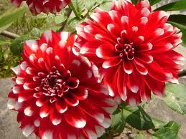
আজকের ক্লাসে
স্বাগতম

Slide 2
পরিচিতি
খন্দকার গোলাম মোস্তাফা
নবাবের তাম্বু উচ্চ বিদ্যালয়
আত্রাই নওগাঁ
বিষয়:গণিত
দশম: শ্রেণী

Slide 3
পাঠ ঘোষনা
ত্রিভুজের ভুমি সংলগ্ন দু্ইটি কোণ ও পরিসীমা দেওয়া আছে।তিঁভুজটি আঁকতে হবে।

Slide 4
শিখণ ফলঃ-
পাঠ শেষে শিক্ষার্থীরা
এিভুজ কি তা জানতে পাঅীরবে?
এিভুজ পরিসীমা কি তা জানতে পারবে?
কোন নিদিষ্ট কোণ সমদ্বিখণ্ডি করতে পারবে?
বাস্তব অভীজ্ঞতার আলোকে সমস্যা সমাধান করতে পারবে?

Slide 5
বিস্তারিত আলোচনা
X
Y

Slide 6
বিস্তারিত আলোচনা
X
P

Slide 7
G
H
C
C
C
B
E
F
D

Slide 8
G
মনে করি একটি ত্রিভুজের পরিসীমা P এবং ভুমি সংলগ্ন কোণ Xও Y দেওয়া আছে। ত্রিভুজ টি আঁকতে হবে।
অংকন: যে কোন রশি DF থেকে পরিসীমা P এর সমান করে DE অংশ কেটি।DওE বিন্দুতে DE রেখাংশের একই পাশে ১/২X কোণ সমান করে EDG কোণ আঁকি এবং ১/২Yকোণের সমান করে DHE আঁকি।

Slide 9
মনে করি DGও EH রশ্মিদ্বয় পরস্পরকে A বিন্দুতে ADEএর সমান DAB এবং AED এর সমান
EAD আঁকি।AbএবংAC রশ্মিদ্বয় DEরেখাংশকে যথাক্রমে BওC বিন্দুতে ছেদ করে
তাহলে ABC উদ্দিষ্ট ত্রিভুজ।

Slide 10
দলীয় কাজ
৫ জন করে দল গঠন করে কোণটিকে সমদ্বিখণ্ডিত কর?
A
B
C

Slide 11
মূল্যায়ন
  ত্রিভুজ কাকে বলে
  ত্রিভুজের পরিসীমা কাকে বলে বোর্ডে একটি ত্রিভুজু আঁক

Slide 12
বাড়ির কাজ
বাড়ি থেকে একটি ত্রিভুজ একে কোণ গুলোকে সমদ্বিখণ্ডিত করে আনবে

Slide 13


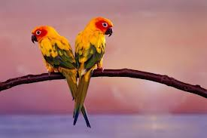
ধন্যবাদ

